Slide 1
МИНИСТЕРСТВО ПРОСВЕЩЕНИЯ РОССИЙСКОЙ ФЕДЕРАЦИИ
ФГБУ «ФЦОМОФВ»
ОТКРЫТИЕ И НАПОЛНЕНИИ ЛИЧНЫХ КАБИНЕТОВ
ШКОЛЬНЫХ СПОРТИВНЫХ КЛУБОВ
НА ЕДИНОЙ ИНФОРМАЦИОННОЙ ПЛОЩАДКЕ
ПО НАПРАВЛЕНИЮ ФИЗИЧЕСКАЯ КУЛЬТУРА И СПОРТ
В ОБРАЗОВАНИИ ФГБУ «ФЦОМОФВ»
23.08.2022 ГОД

Slide 2
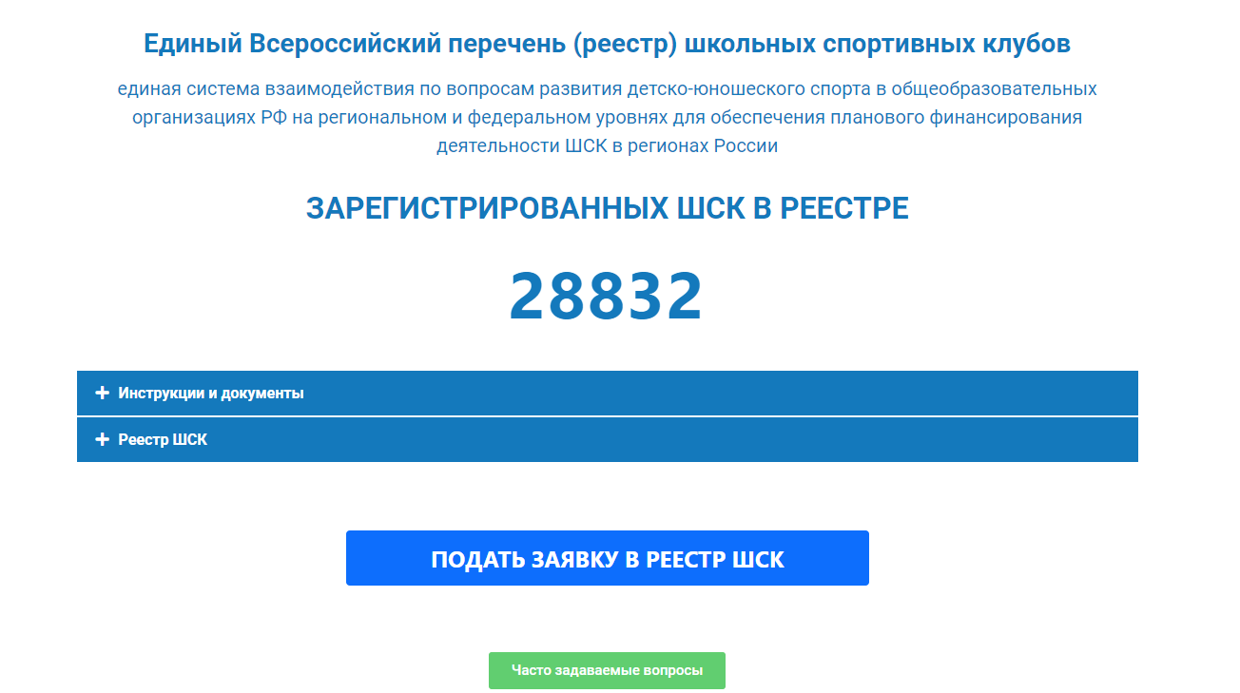
ЕДИНАЯ ИНФОРМАЦИОННАЯ ПЛОЩАДКА
ПО НАПРАВЛЕНИЮ
«ФИЗИЧЕСКАЯ КУЛЬТУРА И СПОРТ В ОБРАЗОВАНИИ»
http://фцомофв.рф
https://еип-фкис.рф
ИНФОРМАЦИОННАЯ СИСТЕМА
Сервисы и решения
Нормативные документы
Единый всероссийский перечень (реестр) ШСК
Форма подачи заявки в реестр ШСК
Мониторинг

Slide 3
ЕДИНАЯ ИНФОРМАЦИОННАЯ ПЛОЩАДКА
ПО НАПРАВЛЕНИЮ
«ФИЗИЧЕСКАЯ КУЛЬТУРА И СПОРТ В ОБРАЗОВАНИИ»
http://фцомофв.рф
https://еип-фкис.рф
ИНФОРМАЦИОННАЯ СИСТЕМА
Сервисы и решения
Нормативные документы
Единый всероссийский перечень (реестр) ШСК
Форма подачи заявки в реестр ШСК
Мониторинг

Slide 4
ЕДИНАЯ ИНФОРМАЦИОННАЯ ПЛОЩАДКА
ПО НАПРАВЛЕНИЮ
«ФИЗИЧЕСКАЯ КУЛЬТУРА И СПОРТ В ОБРАЗОВАНИИ»
http://фцомофв.рф
https://еип-фкис.рф
ИНФОРМАЦИОННАЯ СИСТЕМА
Сервисы и решения
Нормативные документы
Единый всероссийский перечень (реестр) ШСК
Форма подачи заявки в реестр ШСК
Мониторинг

Slide 5
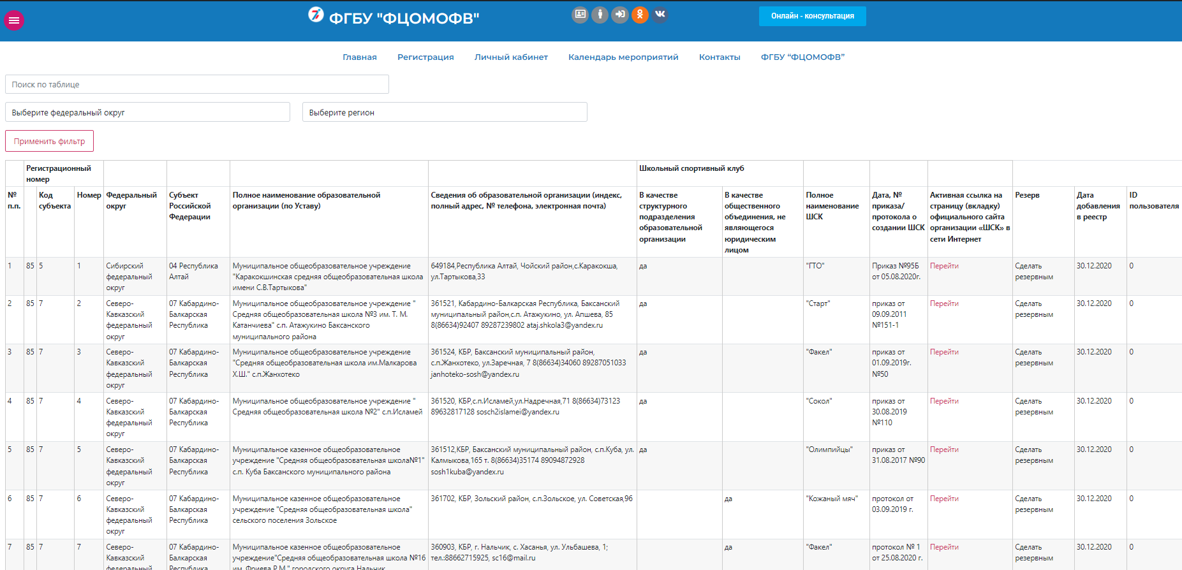
ЕДИНАЯ ИНФОРМАЦИОННАЯ ПЛОЩАДКА
ПО НАПРАВЛЕНИЮ
«ФИЗИЧЕСКАЯ КУЛЬТУРА И СПОРТ В ОБРАЗОВАНИИ»
http://фцомофв.рф
https://еип-фкис.рф
ИНФОРМАЦИОННАЯ СИСТЕМА
Единый Всероссийский перечень (реестр) школьных спортивных клубов
Сервисы и решения
Нормативные документы
Единый всероссийский перечень (реестр) ШСК
Форма подачи заявки в реестр ШСК
Мониторинг

Slide 6
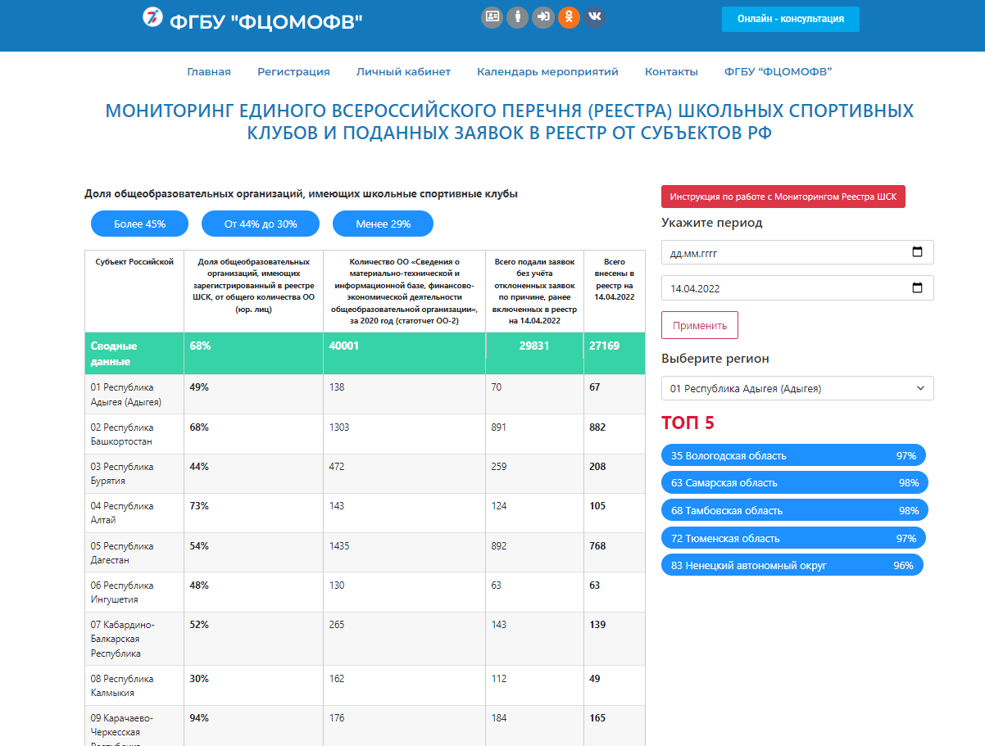
ЕДИНАЯ ИНФОРМАЦИОННАЯ ПЛОЩАДКА
ПО НАПРАВЛЕНИЮ
«ФИЗИЧЕСКАЯ КУЛЬТУРА И СПОРТ В ОБРАЗОВАНИИ»
http://фцомофв.рф
https://еип-фкис.рф
ИНФОРМАЦИОННАЯ СИСТЕМА
Сервисы и решения
Нормативные документы
Единый всероссийский перечень (реестр) ШСК
Форма подачи заявки в реестр ШСК
Мониторинг

Slide 7
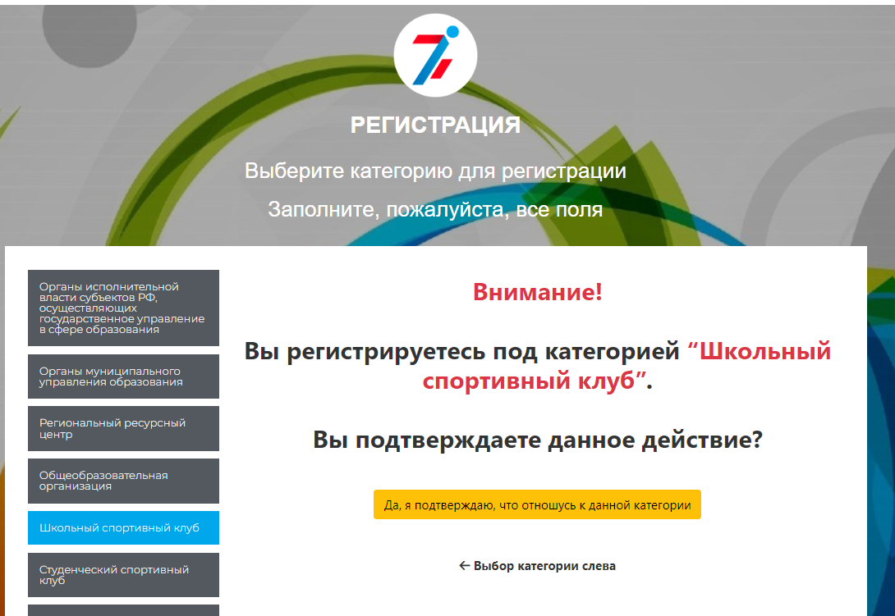
ЕДИНАЯ ИНФОРМАЦИОННАЯ ПЛОЩАДКА
ПО НАПРАВЛЕНИЮ «ФИЗИЧЕСКАЯ КУЛЬТУРА И СПОРТ В ОБРАЗОВАНИИ»
http://фцомофв.рф
https ://еип-фкис.рф
РЕГИСТРАЦИЯ
11 категорий

Slide 8
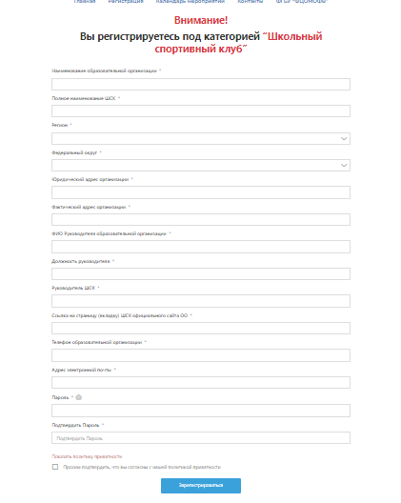
ЕДИНАЯ ИНФОРМАЦИОННАЯ ПЛОЩАДКА
ПО НАПРАВЛЕНИЮ «ФИЗИЧЕСКАЯ КУЛЬТУРА И СПОРТ В ОБРАЗОВАНИИ»
http://фцомофв.рф
https ://еип-фкис.рф
РЕГИСТРАЦИЯ

Slide 9
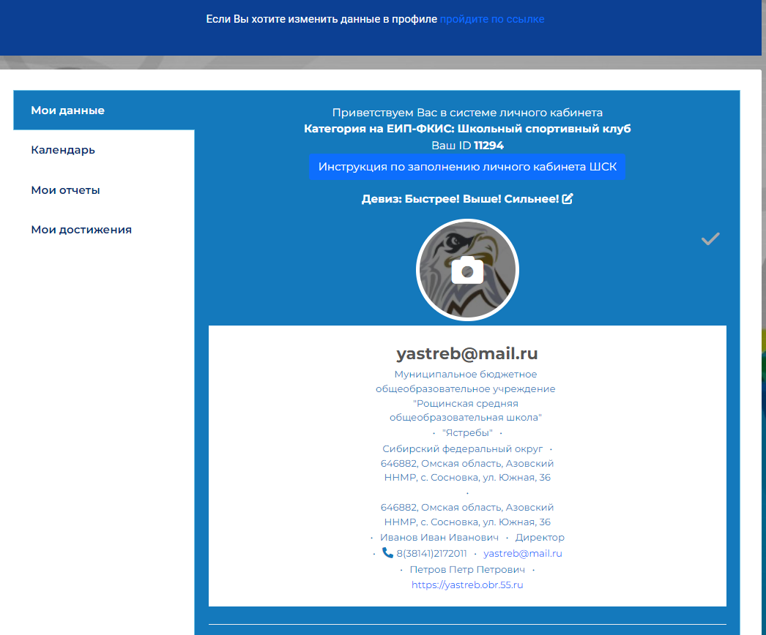
ЕДИНАЯ ИНФОРМАЦИОННАЯ ПЛОЩАДКА
ПО НАПРАВЛЕНИЮ
«ФИЗИЧЕСКАЯ КУЛЬТУРА И СПОРТ В ОБРАЗОВАНИИ»
http://фцомофв.рф
https://еип-фкис.рф
ЛИЧНЫЙ КАБИНЕТ
Личный кабинет
21 608 ШСК
Разделы личного кабинета:
Мои данные
Календарь
Мои отчеты
Мои достижения

Slide 10
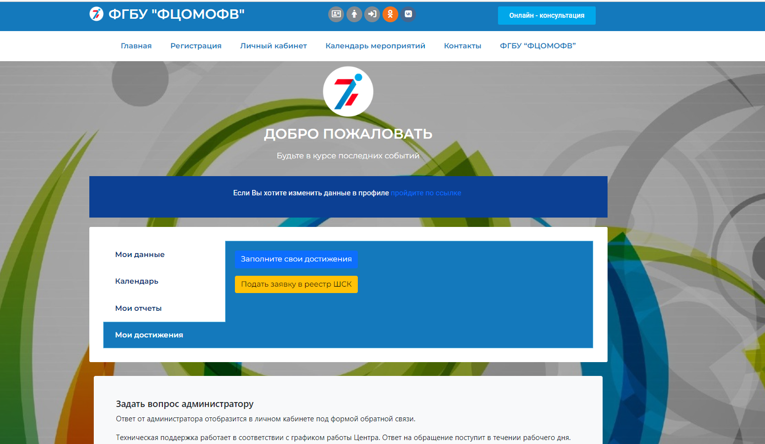
ЕДИНАЯ ИНФОРМАЦИОННАЯ ПЛОЩАДКА
ПО НАПРАВЛЕНИЮ
«ФИЗИЧЕСКАЯ КУЛЬТУРА И СПОРТ В ОБРАЗОВАНИИ»
http://фцомофв.рф
https://еип-фкис.рф
ЛИЧНЫЙ КАБИНЕТ
Личный кабинет
Раздел
«Мои достижения»
Заявка в Реестр

Slide 11
ЕДИНАЯ ИНФОРМАЦИОННАЯ ПЛОЩАДКА
ПО НАПРАВЛЕНИЮ
«ФИЗИЧЕСКАЯ КУЛЬТУРА И СПОРТ В ОБРАЗОВАНИИ»
http://фцомофв.рф
https://еип-фкис.рф
ЛИЧНЫЙ КАБИНЕТ
Заявка в Реестр ШСК

Slide 12
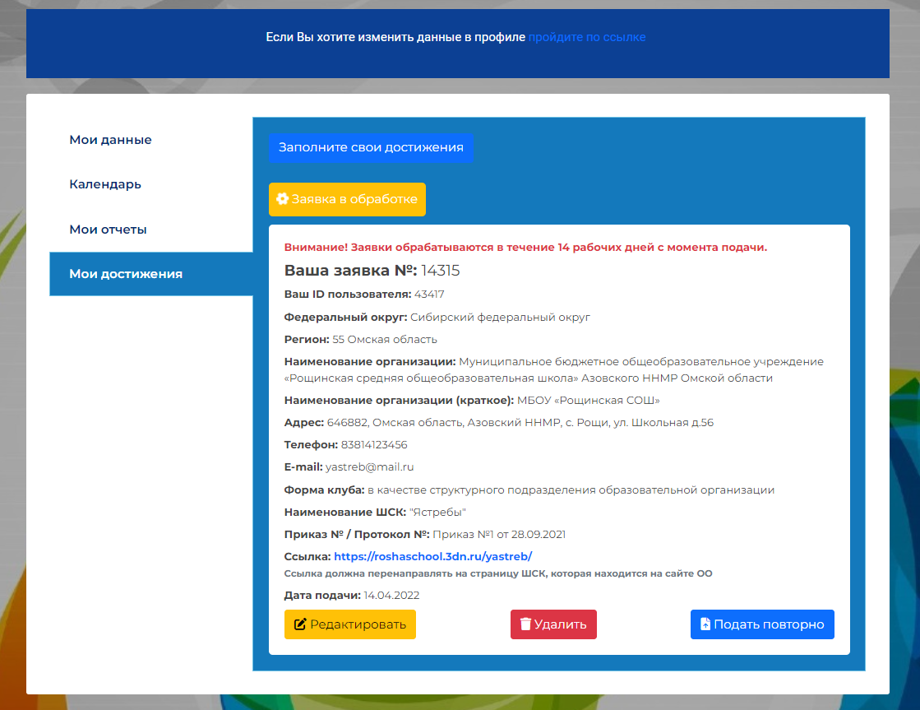
ЕДИНАЯ ИНФОРМАЦИОННАЯ ПЛОЩАДКА
ПО НАПРАВЛЕНИЮ
«ФИЗИЧЕСКАЯ КУЛЬТУРА И СПОРТ В ОБРАЗОВАНИИ»
http://фцомофв.рф
https://еип-фкис.рф
ЛИЧНЫЙ КАБИНЕТ
Заявка в Реестр ШСК

Slide 13
ЕДИНАЯ ИНФОРМАЦИОННАЯ ПЛОЩАДКА
ПО НАПРАВЛЕНИЮ
«ФИЗИЧЕСКАЯ КУЛЬТУРА И СПОРТ В ОБРАЗОВАНИИ»
http://фцомофв.рф
https://еип-фкис.рф
ЛИЧНЫЙ КАБИНЕТ
Заявка в Реестр ШСК

Slide 14
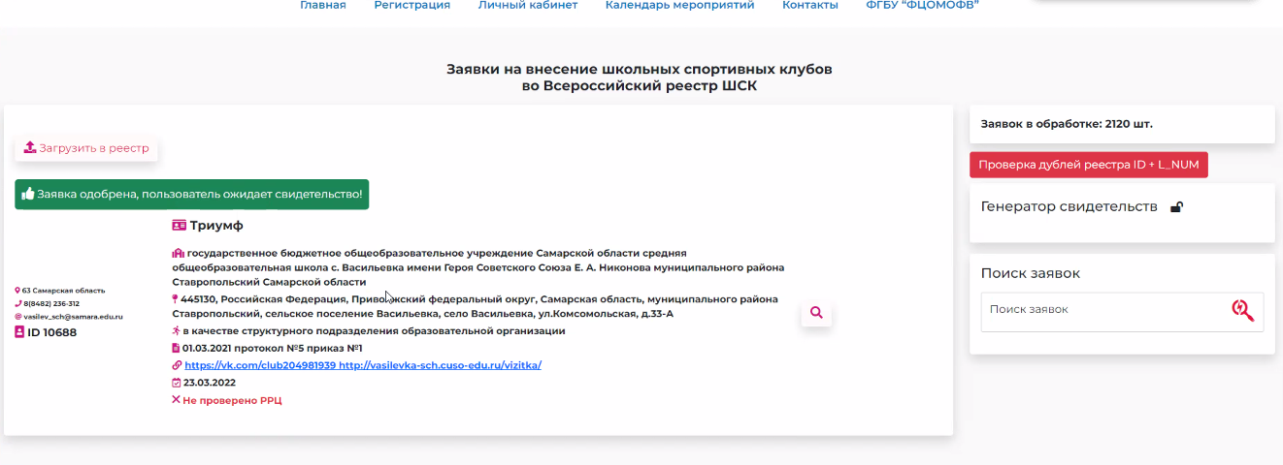
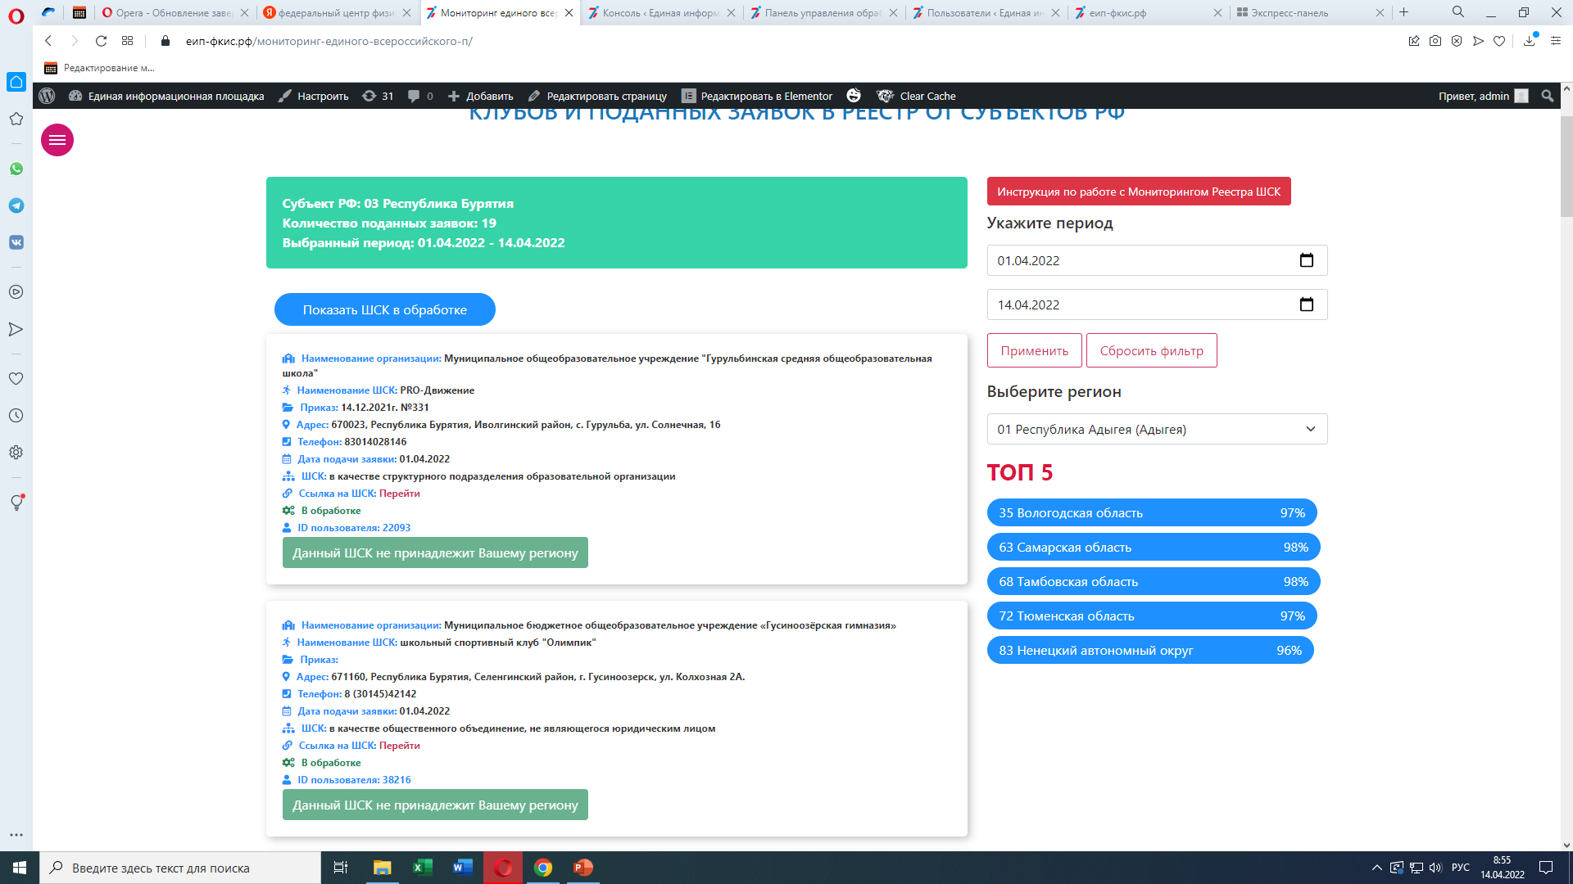
ЕДИНАЯ ИНФОРМАЦИОННАЯ ПЛОЩАДКА
ПО НАПРАВЛЕНИЮ
«ФИЗИЧЕСКАЯ КУЛЬТУРА И СПОРТ В ОБРАЗОВАНИИ»
Обработака заявок
МОНИТОРИНГ ЕДИНОГО ВСЕРОССИЙСКОГО ПЕРЕЧНЯ (РЕЕСТРА) ШКОЛЬНЫХ СПОРТИВНЫХ КЛУБОВ И ПОДАННЫХ ЗАЯВОК В РЕЕСТР ОТ СУБЪЕКТОВ РФ
«Администрирование»
«14 календарных дней»

Slide 15
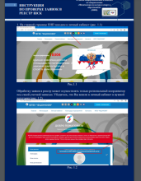
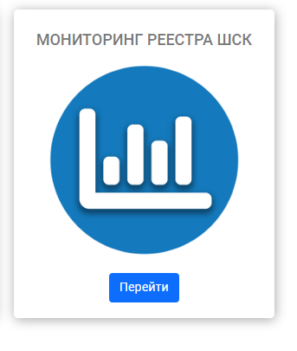
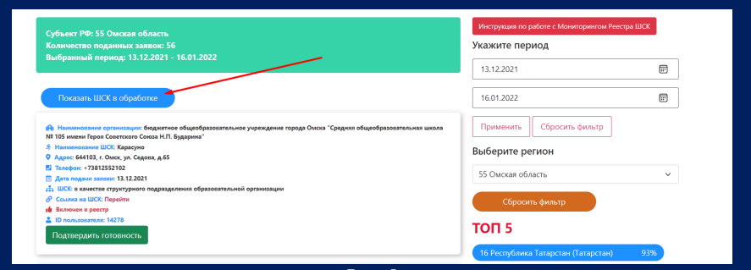
Организация деятельности работы с представителями субъектов Российской Федерации ответственными за формирования регионального реестра школьных спортивных клубов на Единой информационной площадке по направлению «Физическая культура и спорт в образовании»
Март 2022 г. - Функция - проверка заявок в реестр ШСК
Приступили к обработке - 34 субъекта РФ
Включились в работу – Республика Дагестан, Республика Марий ЭЛ, Республика Северная Осетия-Алания, Удмуртская Республика, Чеченская Республика, Алтайский край, Брянская область, Хабаровский край, Магаданская область, Тульская область, Республика Крым, Чеченская республика, Республика Хакасия, Республика Башкортостан, Республика Алтай, Еврейская автономная область, Астраханская область.
Стабильно - Ставропольский край, Волгоградская область, Иркутская область, Кемеровская область-Кузбасс, Новосибирская область, Самарская область, Саратовская область, Забайкальский край, Чувашская Республика
Активные регионы - Республика Бурятия, Республика Татарстан, Приморский край, Ростовская область, Ульяновская область, Свердловская область, Тверская область, Томская область.

Slide 16
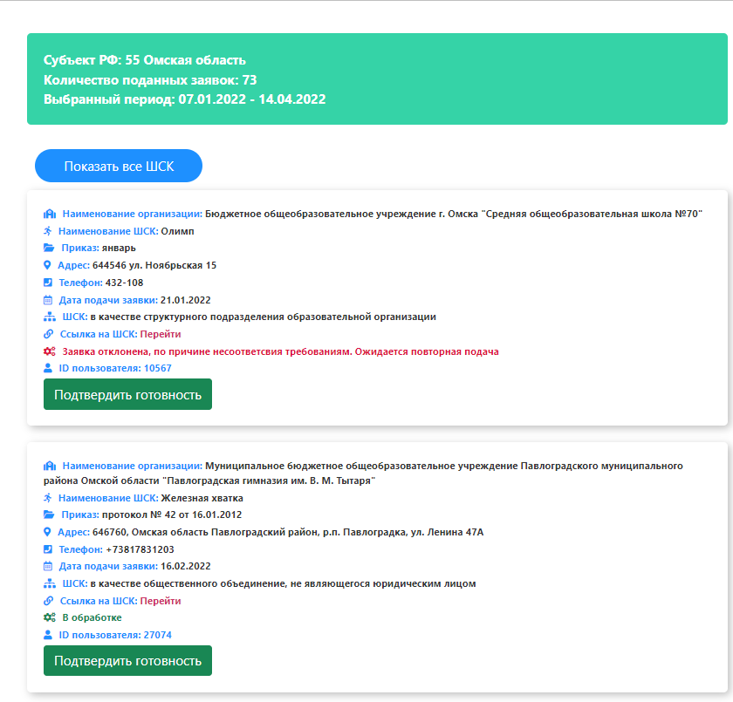
Организация деятельности работы с представителями субъектов Российской Федерации ответственными за формирования регионального реестра школьных спортивных клубов на Единой информационной площадке по направлению «Физическая культура и спорт в образовании»
Март 2022 г. - Функция - проверка заявок в реестр ШСК

Slide 17
Основные ошибки при подаче заявки в Единый всероссийский перечень (реестр) школьных спортивных клубов»
Неправильное заполнение адреса в заявке.
В заявке необходимо вводить полный адрес общеобразовательной организации (почтовый индекс, регион, город, улица, дом).

Slide 18
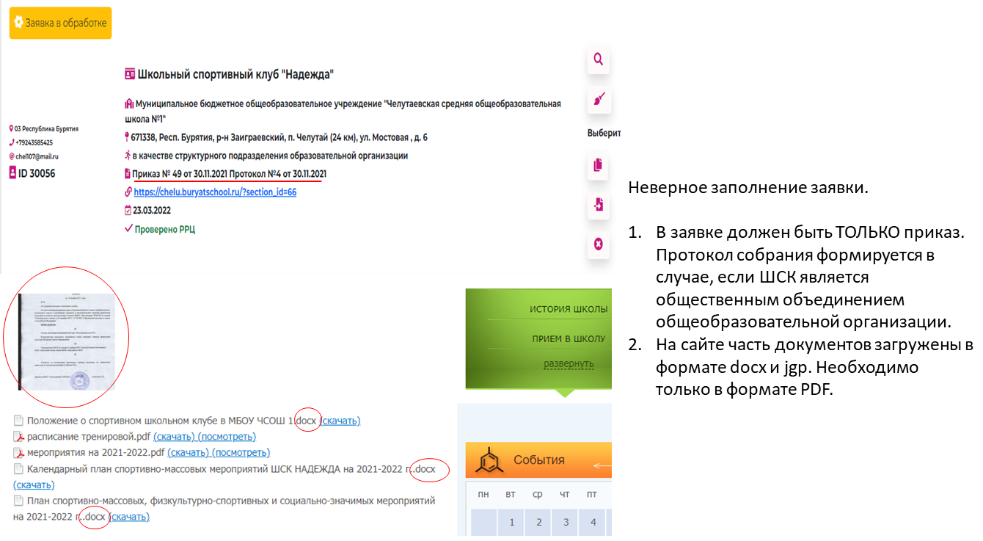
Основные ошибки при подаче заявки в Единый всероссийский перечень (реестр) школьных спортивных клубов»

Slide 19
Основные ошибки при подаче заявки в Единый всероссийский перечень (реестр) школьных спортивных клубов»

Slide 20
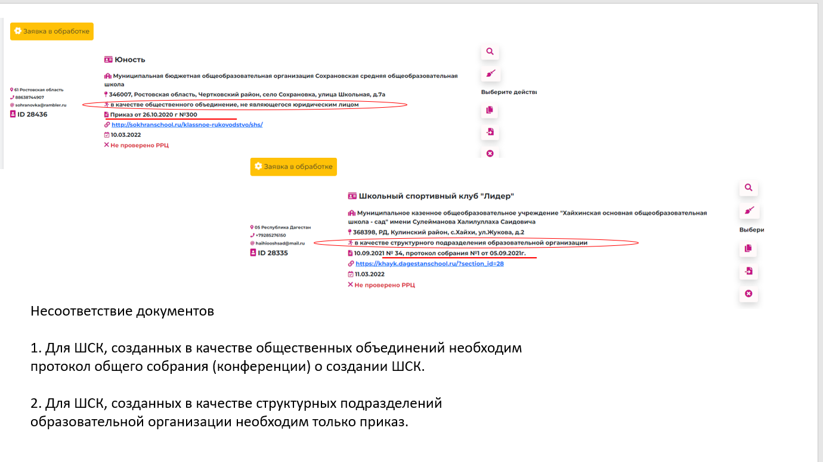
Основные ошибки при подаче заявки в Единый всероссийский перечень (реестр) школьных спортивных клубов»

Slide 21
Основные ошибки при подаче заявки в Единый всероссийский перечень (реестр) школьных спортивных клубов»

Slide 22
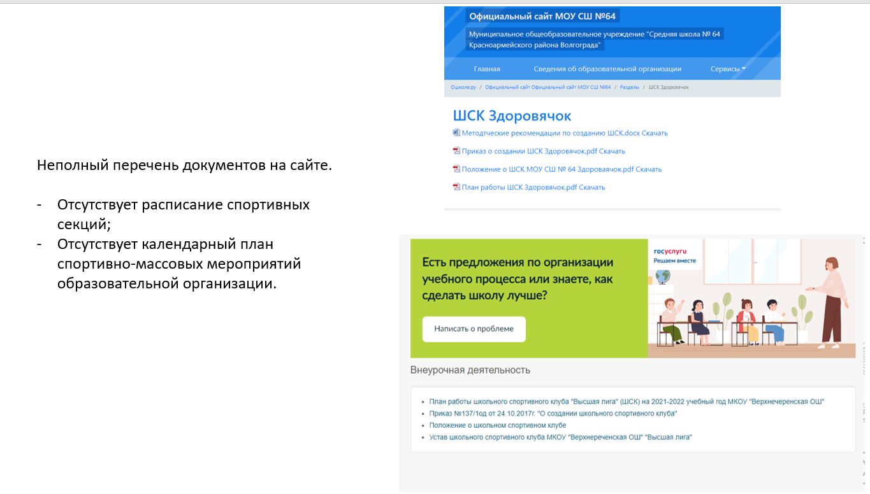
Основные ошибки при подаче заявки в Единый всероссийский перечень (реестр) школьных спортивных клубов»

Slide 23
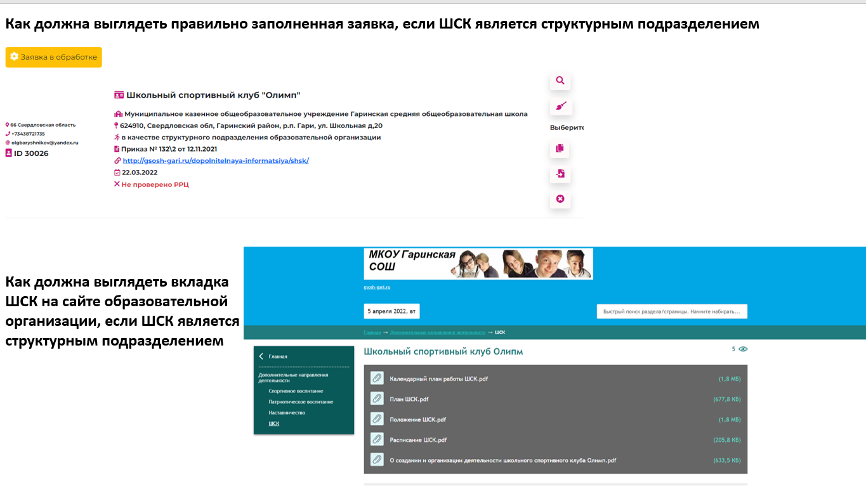
Образец правильно заполненной заявка, если ШСК является
структурным подразделением

Slide 24
Образец правильно заполненной заявка, если ШСК является
общественным объединением

Slide 25
Документы для ШСК
ШСК, созданные в качестве структурных подразделений общеобразовательных организаций | ШСК, созданные в виде общественных объединений, не являющихся юридическими лицами
Приказ о создании ШСК (печать + подпись директора) | Протокол съезда (конференции) или общего собрания общеобразовательной организации о создании ШСК (подпись председателя и секретаря)
Положение о ШСК (печать + подпись директора) | Устав ШСК, принятый на съезде (конференции) или общим собрании общеобразовательной организации
План спортивно-массовых, физкультурно-спортивных и социально-значимых мероприятий на учебный год (печать + подпись директора) | План спортивно-массовых, физкультурно-спортивных и социально-значимых мероприятий на учебный год (подпись руководителя ШСК)
Календарный план спортивно-массовых мероприятий (печать + подпись директора) | Календарный план спортивно-массовых мероприятий (подпись руководителя ШСК)
Расписание работы спортивных секций в ШСК (печать + подпись директора) | Расписание работы спортивных секций в ШСК (подпись руководителя ШСК)
Выданная общеобразовательной организации лицензия на осуществление образовательной деятельности по виду образования «дополнительное образование детей и взрослых» *
Все вышеперечисленные документы размещаются на сайте образовательной организации в формате PDF

Slide 26
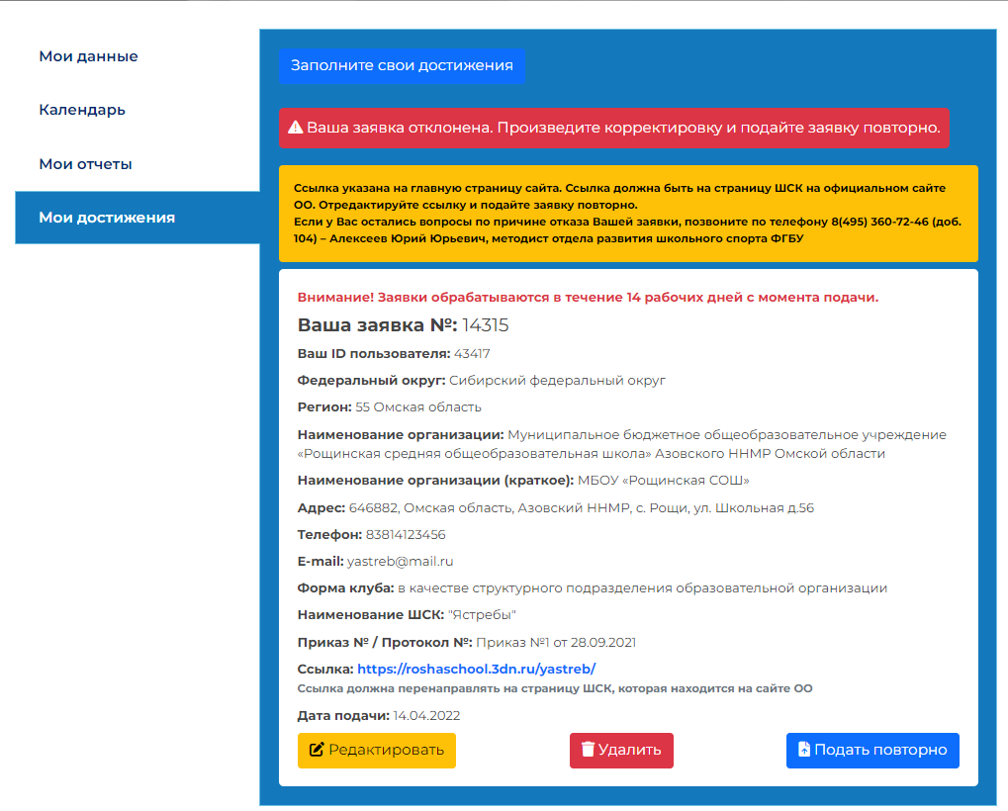
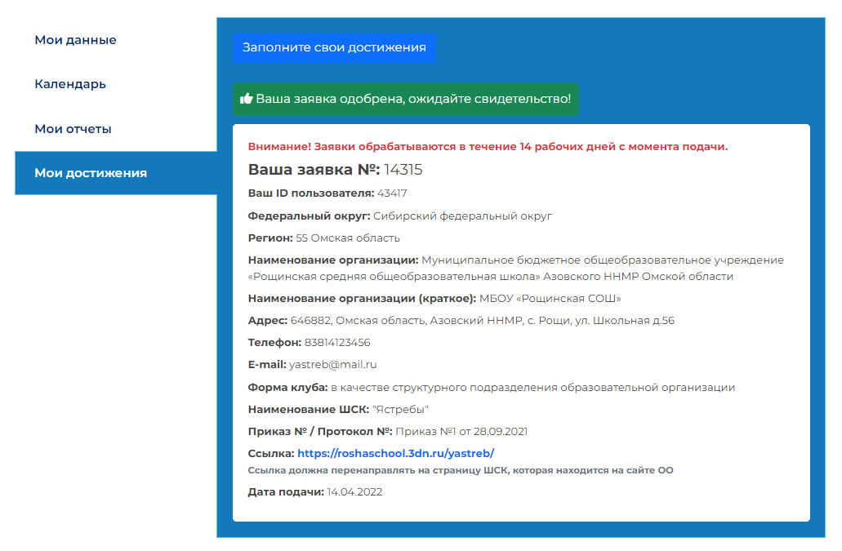
ЕДИНАЯ ИНФОРМАЦИОННАЯ ПЛОЩАДКА
ПО НАПРАВЛЕНИЮ
«ФИЗИЧЕСКАЯ КУЛЬТУРА И СПОРТ В ОБРАЗОВАНИИ»
http://фцомофв.рф
https://еип-фкис.рф
ЛИЧНЫЙ КАБИНЕТ
Результат по Заявке
Заявка отклонена
Заявка одобрена

Slide 27
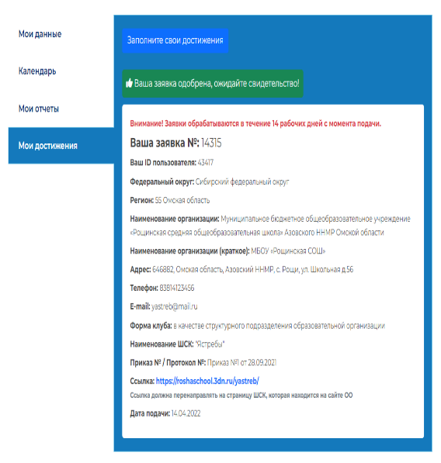
ЕДИНАЯ ИНФОРМАЦИОННАЯ ПЛОЩАДКА
ПО НАПРАВЛЕНИЮ
«ФИЗИЧЕСКАЯ КУЛЬТУРА И СПОРТ В ОБРАЗОВАНИИ»
http://фцомофв.рф
https://еип-фкис.рф
ЛИЧНЫЙ КАБИНЕТ
Заявка одобрена

Slide 28
Перечень поручений Президента Российской Федерации от 22 ноября 2019 г.
№ Пр-2397 (п.1 «б»)
Межотраслевая программа развития школьного спорта до 2024 г.
Показатель (индикатор)
«Доля общеобразовательных организаций, имеющих школьный спортивный клуб»
2022 год – 80%
2024 год - ЗАВЕРШЕНИЕ СОЗДАНИЯ
ШСК ВО ВСЕХ ОБЩЕОБРАЗОВАТЕЛЬНЫХ ОРГАНИЗАЦИЯХ
Алгоритм взаимодействия
Школьный
спортивный клуб
Через личный кабинет подает заявку
Региональный
координатор
Через систему Мониторинга проверяет заявки
Информирует ШСК о замечаниях
Подтверждает готовность о включении ШСК в Единый перечень (реестр) ШСК
Федеральный координатор
ФГБУ ФЦОМОФВ
Проверяет заявки проверенные региональным координатором
Включает ШСК в Единый перечень (реестр) ШСК
Выдает Свидетельство
14 календарных дней

Slide 29
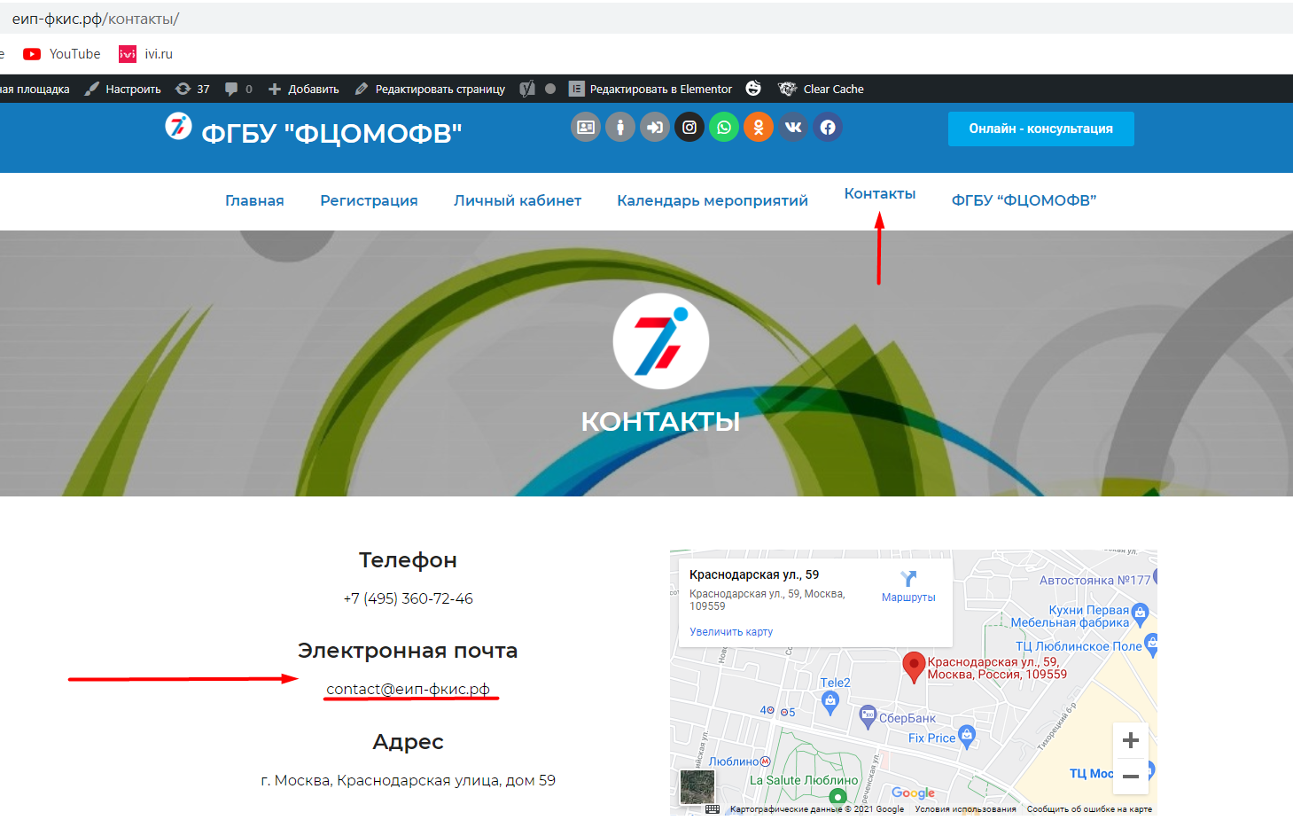
ЕДИНАЯ ИНФОРМАЦИОННАЯ ПЛОЩАДКА
ПО НАПРАВЛЕНИЮ
«ФИЗИЧЕСКАЯ КУЛЬТУРА И СПОРТ В ОБРАЗОВАНИИ»
http://фцомофв.рф
https://еип-фкис.рф
КОНТАКТЫ

Slide 30
ЕДИНАЯ ИНФОРМАЦИОННАЯ ПЛОЩАДКА
ПО НАПРАВЛЕНИЮ
«ФИЗИЧЕСКАЯ КУЛЬТУРА И СПОРТ В ОБРАЗОВАНИИ»
http://фцомофв.рф
https://еип-фкис.рф
КОНТАКТЫ

